Slide 1
সবাইকে স্বাগতম
স্বাগতম

Slide 2
শিক্ষক পরিচিতি
শিরিনা খাতুন
সহকারি শিক্ষক
নরিল্যা দাখিল মাদ্রাসা
ধনবাড়ী,টাংগাইল।
শ্রেণিঃ ৯ম
বিষয়ঃ বাংলা ২য় পত্র
অধ্যায়ঃ ৪র্থ
সময় 50মিনিট
তাং 18.08.2020

Slide 3
চএ ছবিটি দেখে কী বুঝা যাচ্ছে?
জনাব আজগার আলী নিজস্ব তহবিল থেকে প্রতিদিন গরিব মানুষদেরকে নিজ হাতে চাল বিতরণ করতেন।

Slide 4
আজগার আলী
চাল বিতরণ
নাম পদ
ক্রিয়া পদ
সম্পর্ক
?

Slide 5
কারক

Slide 6
শিখনফলঃ
শিক্ষার্থীরা কারকের সংজ্ঞাসহ কর্তৃ, কর্ম, করণ,
সম্প্রদান, অপাদান ও অধিকরণ কারকের সংজ্ঞা দিতে
পারবে।
কারকের প্রকারভেদ বলতে পারবে।
ক্রিয়া পদের সাথে নাম পদের সম্পর্ক নির্ণয় করতে
পারবে।
কর্তৃ, কর্ম, করণ, সম্প্রদান, অপাদান ও অধিকরণ
কারক নির্ণয় করতে পারবে।

Slide 7
কারকের ছড়া
বাংলা ব্যাকরণে ‘কারক’ শব্দতত্ত্বে আলোচনা হয়,
কৃ+ণক= কারক; অর্থ ‘যা ক্রিয়া সম্পাদন করে’ হয়।
যদি ক্রিয়া পদের সাথে নাম পদের সম্পর্ক থাকে
তবেই কেবল তাকে ‘কারক’ বলা যেতে পারে।
প্রকারভেদে কারক হয় ছয় প্রকার,
বাংলা ব্যাকরণে লেখা আছে শুন বারবার।
কারক চেনার অনেক উপায় আছে,
এক এক করে নিয়ম বুঝলে ভয় নেই আর পিছে।

Slide 8
কর্তৃ
অধিকরণ
কর্ম
কারক
করণ
অপাদান
সম্প্রদান

Slide 9
কারক চেনার সহজ উপায়
কে/ কারা
কারক
কখন/কোথায়
কী
কোথা থেকে
কীসের দ্বারা
কাকে

Slide 10
কর্তৃ কারক
ছাত্ররা বই পড়ছে।

Slide 11
কর্ম কারক
ছাত্ররা বই পড়ছে।
প্রশ্নঃ কী পড়ছে?
উত্তরঃ বই
‘কী’ দ্বারা প্রশ্ন করে যে উত্তর পাওয়া যায় তাই হচ্ছে---

Slide 12
করণ কারক
ছেলেরা ক্রিকেট খেলছে।
প্রশ্নঃ ছেলেরা কী খেলছে?
উত্তরঃ ক্রিকেট।
এ খেলা খেলতে কোন উপকরণ ব্যবহার হয়েছে কী?
আবার এ খেলায় মানুষের নিয়ম আছে কী?
যদি প্রশ্ন দুটির উত্তর ‘হ্যাঁ’ হয় তাহলে চিহ্নিত শব্দটি হবে---

Slide 13
‘কীসের দ্বারা’ প্রশ্ন করে যে উত্তর পাওয়া যায় তাই হচ্ছে---

Slide 14
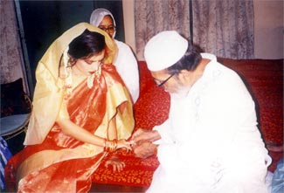
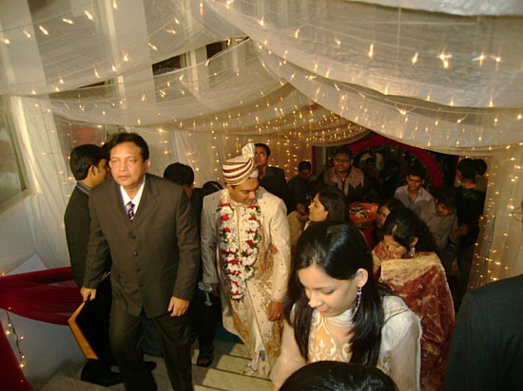
সম্প্রদান কারক
সৎপাত্রে কন্যা দান কর।
প্রশ্নঃ কাকে দান কর?
উত্তরঃ সৎপাত্রে

Slide 15
‘কাকে’ /‘কারে’ দ্বারা প্রশ্ন করে যে উত্তর পাওয়া যায় তাই হচ্ছে---
স্বত্ত্ব ত্যাগ স্বীকার করা বুঝালে হবে---

Slide 16
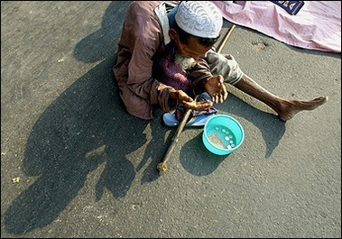
ভিক্ষুককে ভিক্ষা দাও।
প্রশ্নঃ কাকে ভিক্ষা দাও?
উত্তরঃ ভিক্ষুককে

Slide 17
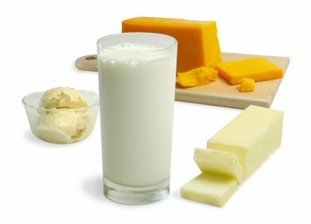
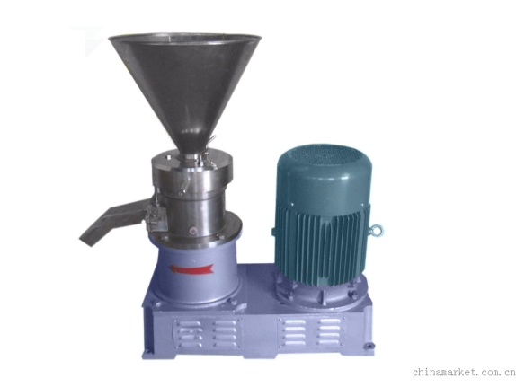
দুধ থেকে মাখন হয়।
প্রশ্নঃ কোথা হতে মাখন হয়?
উত্তরঃ দুধ হতে

Slide 18
‘কোথা হতে’ দ্বারা প্রশ্ন করে যে উত্তর পাওয়া যায় তাই হচ্ছে---
অপাদান কারক

Slide 19
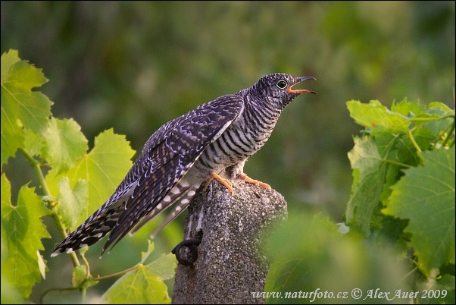
বসন্তকালে কোকিল ডাকে।
প্রশ্নঃ কোন কালে কোকিল ডাকে?
উত্তরঃ বসন্তকালে।

Slide 20
‘কখন/ কোথায়’ দ্বারা প্রশ্ন করে যে উত্তর পাওয়া যায় তাই হচ্ছে---
অধিকরণ কারক

Slide 21
অধিকরণ কারক
কালাধিকরণ
আধারাধিকরণ
ভাবাধিকরণ
ঐকদেশিক
অভিব্যাপক
বৈষয়িক

Slide 22
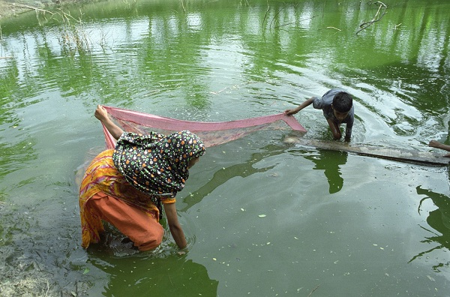
ঐকদেশিক অধিকরণ
পুকুরে মাছ আছে।
প্রশ্নঃ কোথায় মাছ আছে?
উত্তরঃ পুকুরে

Slide 23
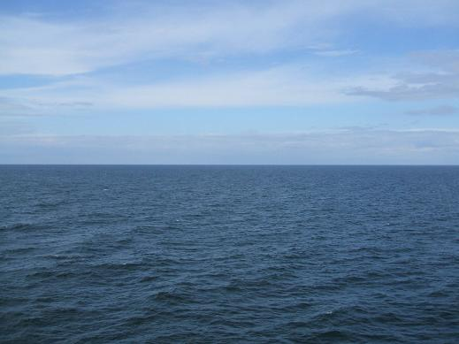
অভিব্যাপক অধিকরণ
নদীতে পানি আছে।

Slide 24
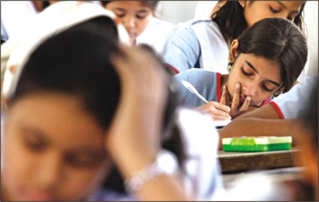
বৈষয়িক অধিকরণ
রহিমা অংকে দুর্বল।

Slide 25
দলীয় কাজ
১। কারক নির্ণয় করঃ
জনাব আজগার আলী নিজ বাড়ি থেকে প্রতিদিন গরিব মানুষদেরকে নিজ হাতে চাল দান করতেন।
২। কর্ম কারক ও সম্প্রদান কারকের মধ্যে পার্থক্য ণির্ণয় করে দুটি করে উদাহরণ দাও।

Slide 26
৩। কারক নির্ণয় করঃ
ট্রেনটি স্টেশনে প্রবেশ করল।
ট্রেনটি স্টেশন ছাড়ল।

Slide 27
4। কারক নির্ণয় করঃ
আকাশ হতে বৃষ্টি পড়ে।
ছাদ হতে বৃষ্টি পড়ে।

Slide 28
মূল্যায়নঃ
কারক কাকে বলে?
সুন্দরবনে বাঘ আছে। সুন্দরবনে কোন কারক?
সম্বন্ধ পদ ও সম্বোধন পদ কারক নয় কেন?

Slide 29
বাড়ির কাজ
প্রশ্নঃ বিভিন্ন বাক্য লিখে সকল কারকের একটি করে উদাহরণ দাও।

Slide 30
সবাইকে ধন্যবাদ

